Slide 1
RCG 0147 Morfologia da cabeça e do pescoço 2017

Slide 2
RCG 0147 Morfologia da cabeça e do pescoço 2017
Anatomia: 70% (peso na média final)
Embriologia: 30% (peso na média final)
Frequência de 70%
Material de apoio STOA*
*Aulas teóricas
Anatomia: 3 avaliações:
P1: Teórica + prática (35%) Aulas teóricas 1 a 4 (1 a 10 stoa)
P2: Teórico-prática (30%) Aulas teóricas 5 a 7 (11 a 17 stoa)
P3: Teórico-prática (35%) Aulas teóricas 8 a 11 (18 a 32 stoa)

Slide 3
ASSUNTOS TEÓRICOS
Crânio: aulas teóricas 1 a 3
Plano profundo do crânio: aulas teóricas 4 e 5
Planos superficiais da cabeça: aulas teóricas 6 a 8
Planos profundos da face: aulas teóricas 9 e 10
Órbitas e conteúdo: aulas teóricas 11 a 14
Orelhas: aulas teóricas 15 a 17
Cavidades nasais: aulas teóricas 18 e 19
Cavidade oral: aulas teóricas 20 a 23
Pescoço: introdução e músculos: aulas teóricas 24 e 25
Vascularização e inervação do pescoço: aulas teóricas 26 a 28
Vísceras cervicais: aulas teóricas 29 a 32

Slide 4
AULAS TEÓRICAS GRAVADAS ASSUNTOS E TEMPOS
Aula 1: Introdução. Ossos do crânio (29ʼ:58ˮ)
Aula 2: Principais orifícios da base do crânio (23ʼ:36ˮ)
Aula 3: Normas do crânio (29ʼ:04ˮ)
Aula 4: Planos profundos da cabeça. Meninges encefálicas (23ʼ:59ˮ)
Aula 5: Planos profundos da cabeça. Encéfalo (31ʼ:15ˮ)
Aula 6: Planos superficiais da cabeça. Couro cabeludo (12ʼ:13ˮ)
Aula 7: Planos superficiais da cabeça. Mm, da mímica (17ʼ:14ˮ)
Aula 8: Vascularização da face e couro cabeludo (22ʼ:28ˮ)
Aula 9: Fossa temporal e infratemporal (25ʼ:36ˮ)
Aula 10: Fossa pterigopalatina (11ʼ:38ˮ)
Aula 11: Órbita óssea e globo ocular (36ʼ:48ˮ)
Aula 12: Mm. Extrínsecos do globo ocular (17ʼ:55ˮ)
Aula 13: Inervação sensitiva e vascularização da órbita (22ʼ:28ˮ)
Aula 14: Aparelho lacrimal (10ʼ:25ˮ)
Aula 15: Orelhas externa e média (38ʼ:20ˮ)
Aula 16: Artéria carótida externa e veia jugular interna (22ʼ:32ˮ)
Aula 17: Orelha interna (18ʼ:01ˮ)
1
2
3
4

Slide 5
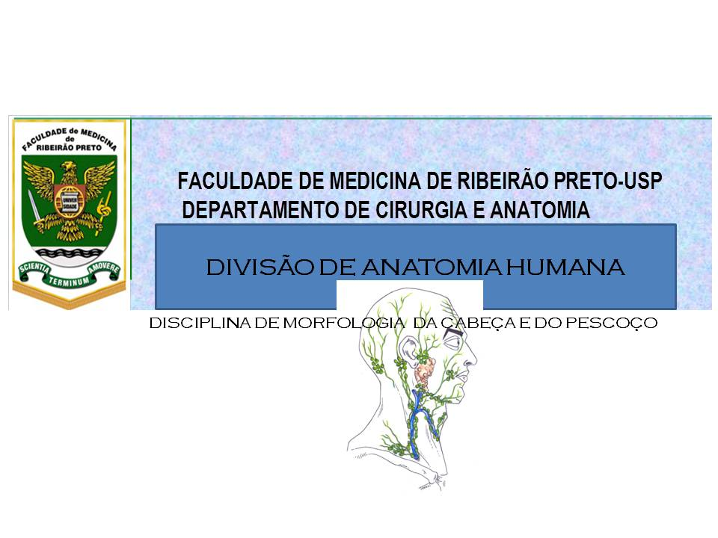
2017
RCG 0147 ANATOMIA TOPOGRÁFICA DA CABEÇA e PESCOÇO
Anatomia do crânio: introdução.
Prof. Dr. Luís Fernando Tirapelli

Slide 6
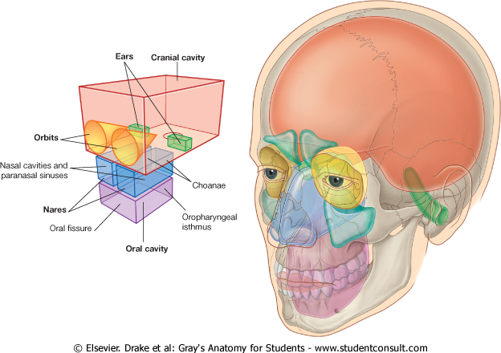
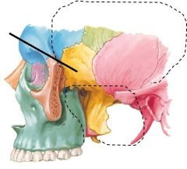
Compartimentos da cabeça

Slide 7
Compartimentos da cabeça
Cavidade craniana
Órbitas ósseas
Orelhas
Cavidades nasais
Cavidade oral
Fossa temporal
Fossa infratemporal
Fossa pterigopalatina
Planos prof. da face

Slide 8
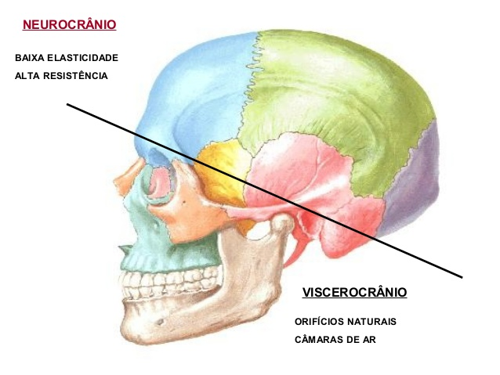
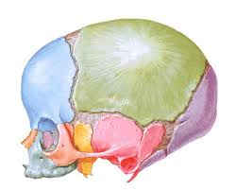
Crânio (22 ossos)

Slide 9
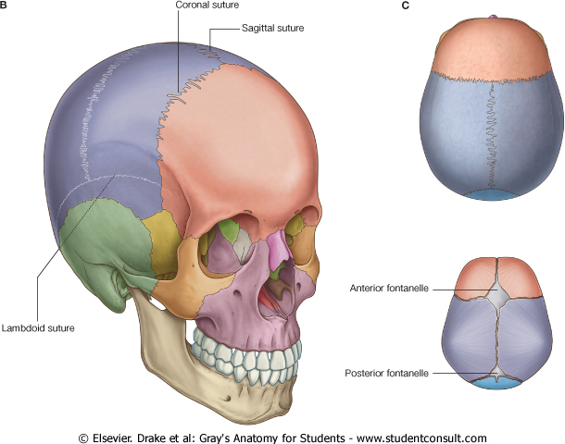
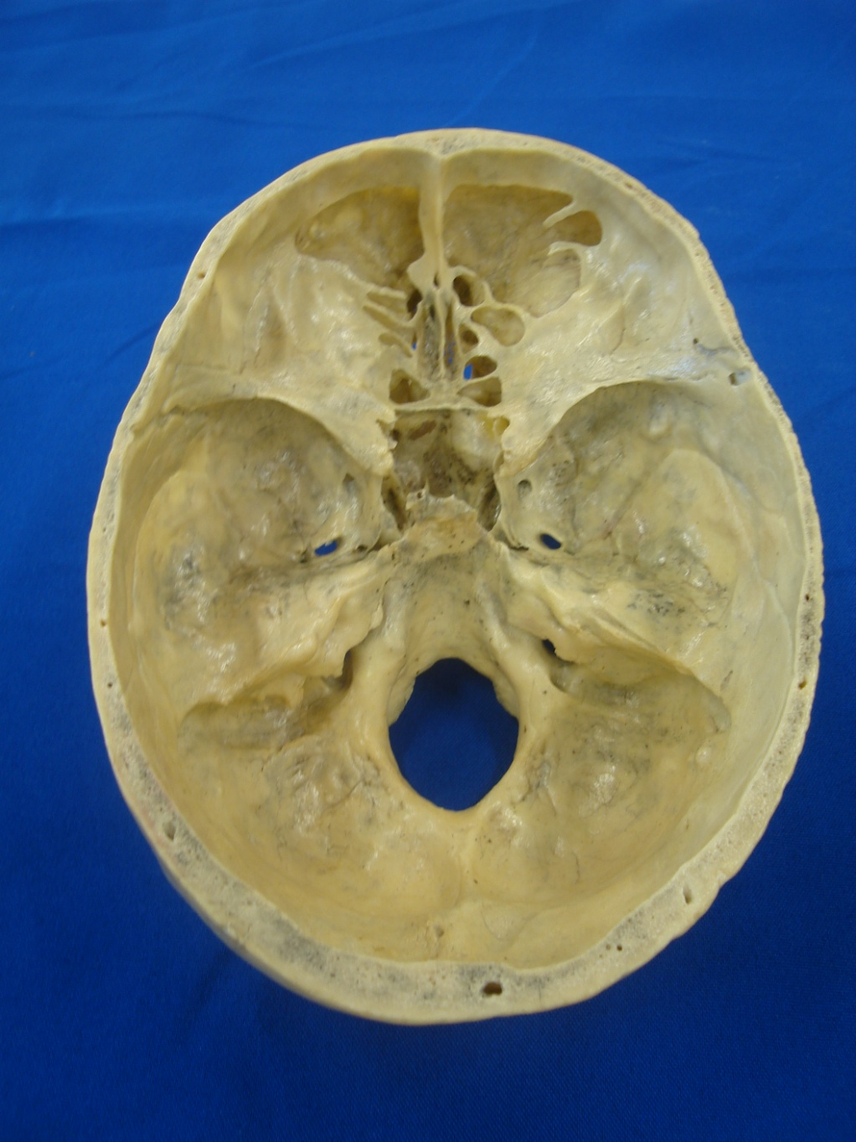
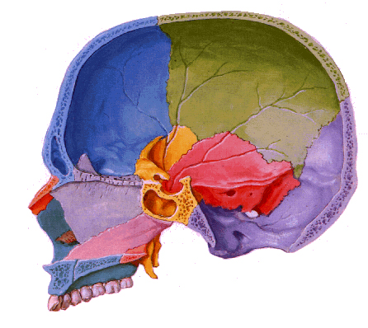
Crânio (22 ossos) 1. Neurocrânio e 2. Viscerocrânio

Slide 10
Ossos do crânio
Neurocrânio
Frontal
Parietais
Occipital
Temporais
Etmóide
Esfenóide
Viscerocrânio
Nasais
Lacrimais
Zigomáticos
Maxilares
Mandíbula
Vômer
Palatinos
Conchas nasais inferiores

Slide 11
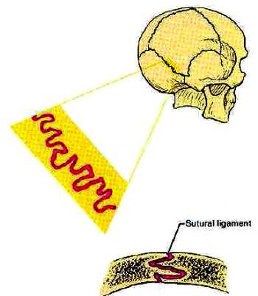
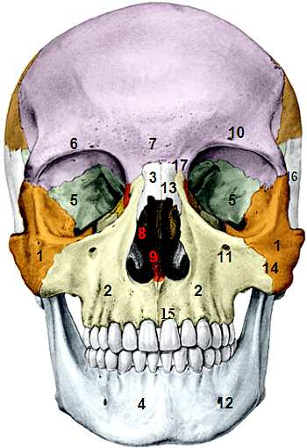
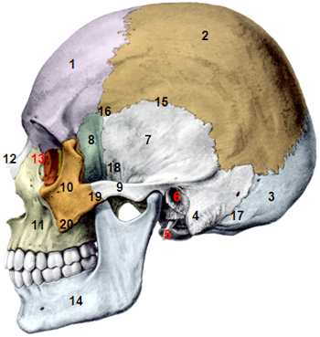
Articulações do crânio: sinartroses e diartroses Suturas (serrátil, denteada. escamosa e plana).

Slide 12
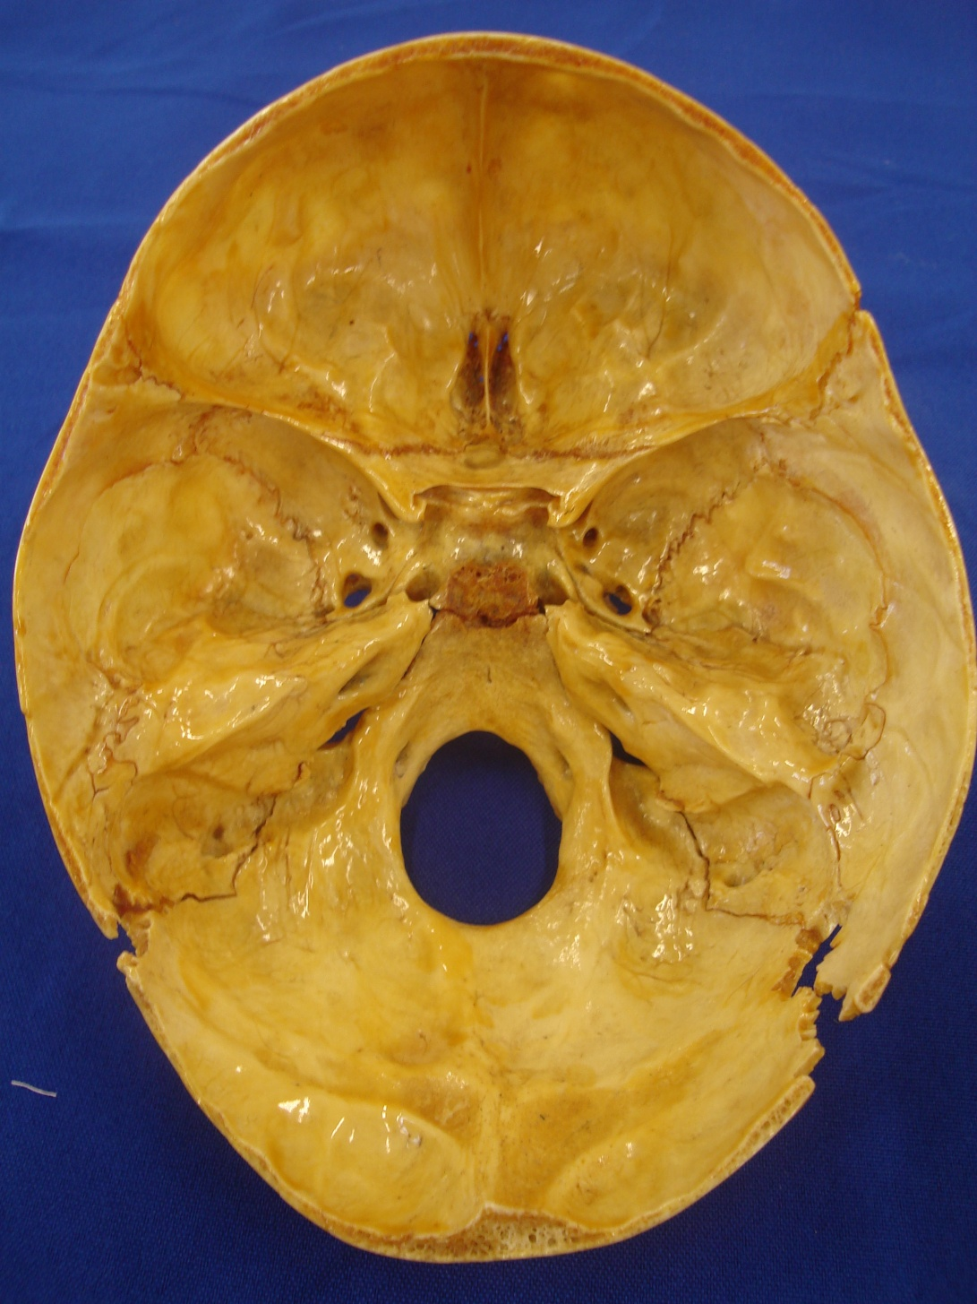
Sincondrose esfenoccipital
Esquindilese

Slide 13
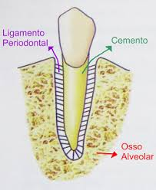
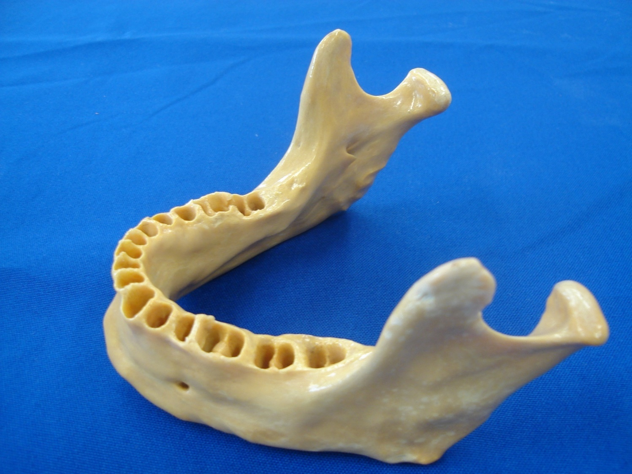
Mandíbula Gonfoses

Slide 14
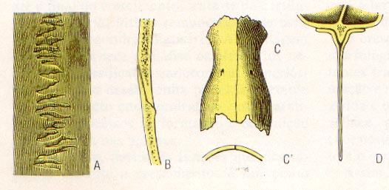
Suturas: A. Serrátil; B. Escamosa e C. Plana; D. Esquindilese

Slide 15
Díploe

Slide 16
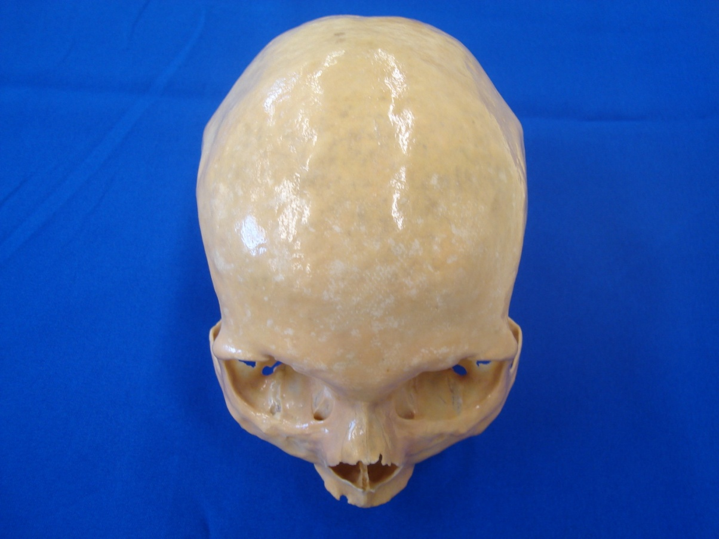
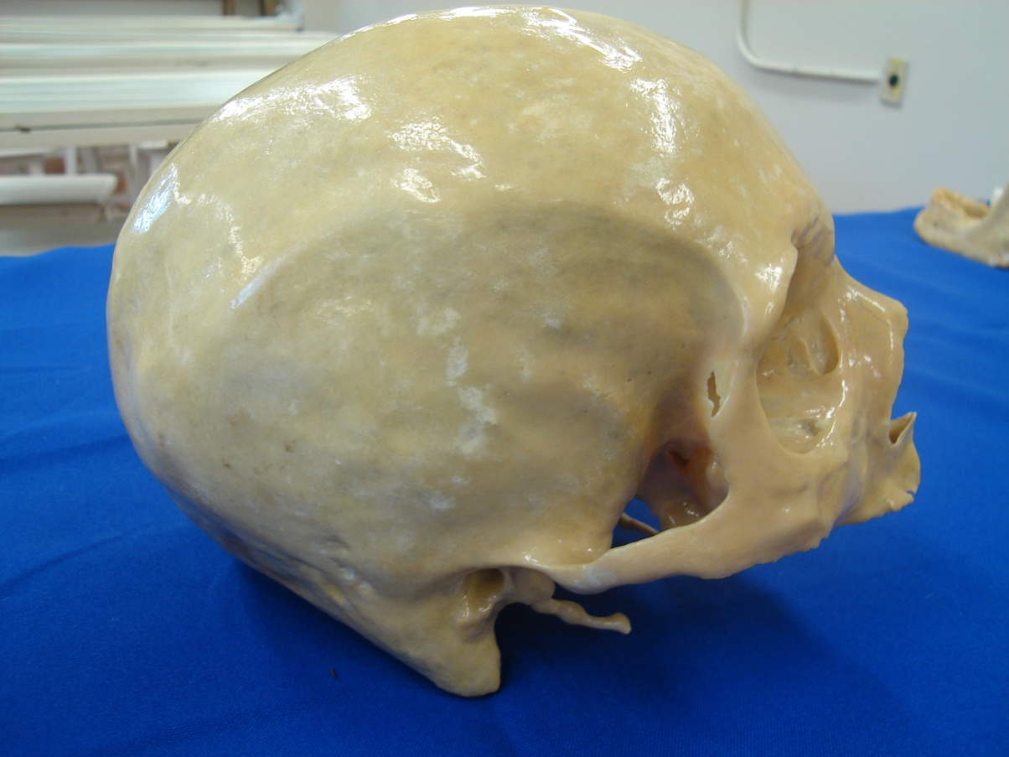
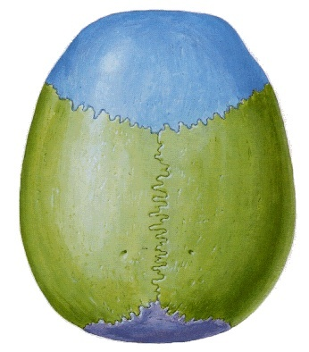
Sinostose craniana
Sutura metópica

Slide 17
Base interna do crânio Fossas crânicas

Slide 18
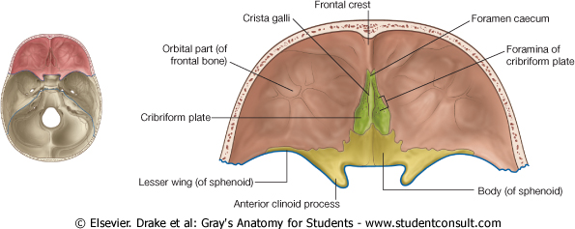
1. Fossa crânica anterior: frontal, etmóide e esfenóide

Slide 19
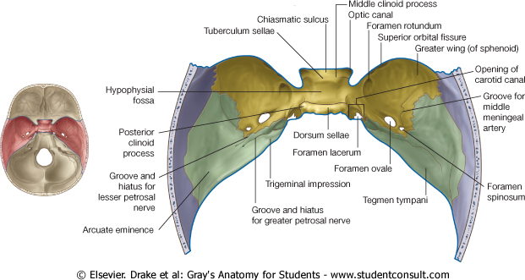
2. Fossa crânica média: esfenóide, temporais e parietais

Slide 20
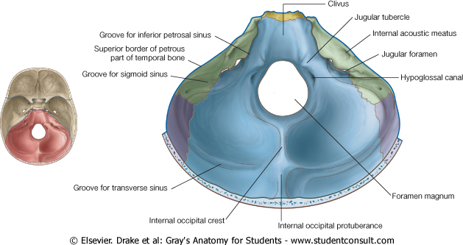
3. Fossa crânica posterior: temporais, parietais e occipital

Slide 21
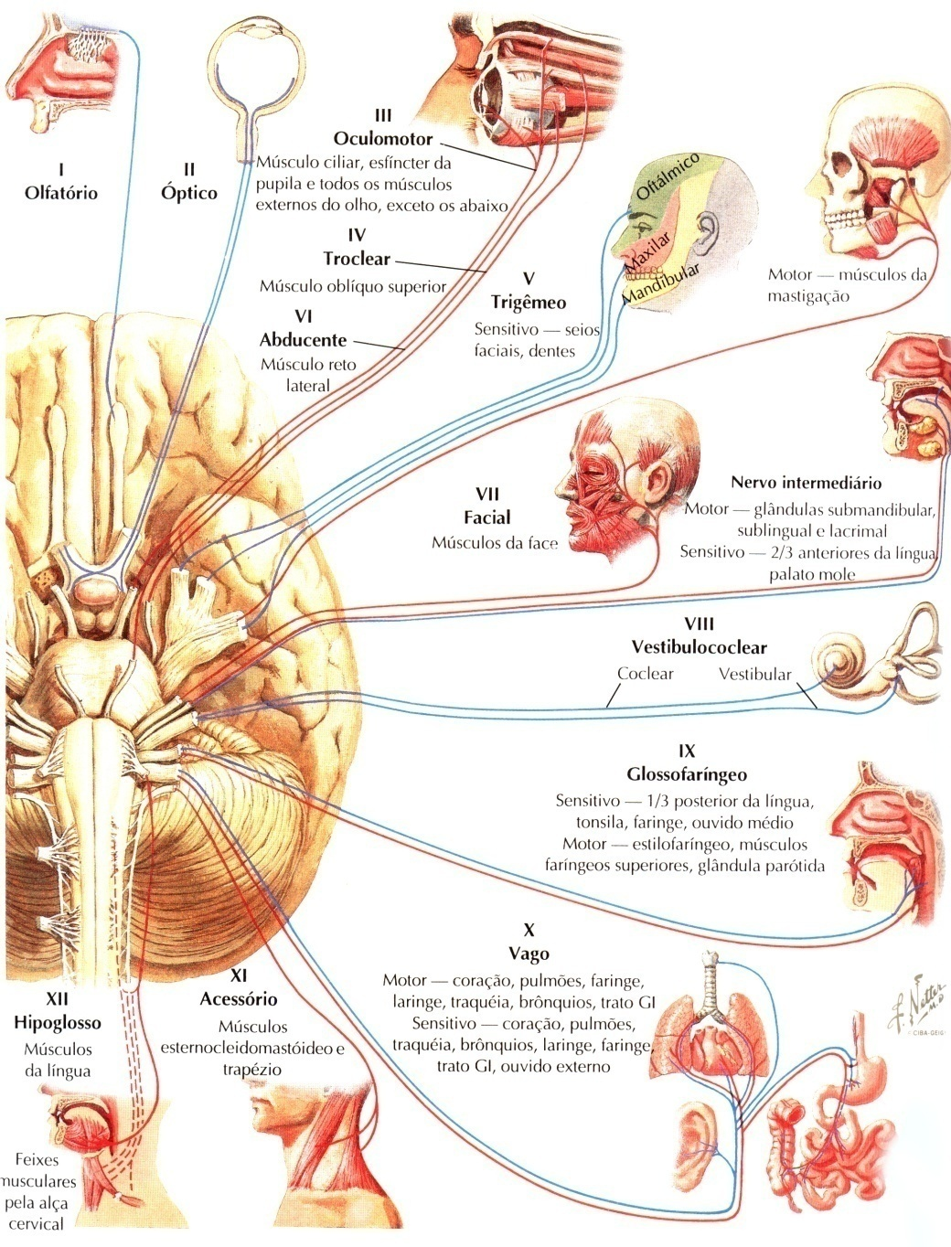
Nervos cranianos: origem aparente no crânio

Slide 22
Origem aparente no crânio dos 12 pares de nervos cranianos
I par: n. olfatório: lâmina crivosa do etmóide;
II par: n. óptico: canal óptico;
III par: n. oculomotor
IV par: n. troclear fissura orbital superior;
VI par: n. abducente
V par: n. trigêmeo: V1: raiz oftálmica: fissura orbital superior;
V2: raiz maxilar: forame redondo;
V3: raiz mandibular: forame oval;
VII par: n. facial-intermédio
VIII par: n. vestíbulo-coclear
IX par: n. glossofaríngeo
X par: n. vago
XI par: n. acessório
XII par: n. hipoglosso: canal do hipoglosso.
meato acústico interno;
forame jugular;

Slide 23
RESUMO
Compartimentos da cabeça
Crânio: ossos do neurocrânio e viscerocrânio
Articulações do crânio
Fontanelas ou fontículos
Fossas crânicas anterior, média e posterior
Principais orifícios da base interna do crânio
Origem aparente dos nervos cranianos

Slide 24
REFERÊNCIAS BIBLIOGRÁFICAS
Aumüller, G. Anatomia. 1ª ed, Rio de Janeiro: Guanabara Koogan S.A., 2009.
Drake, R.L., Vogl, W., Mitchell, A.W.M. Gray׳s. Anatomia para estudantes.
1ª ed. Rio de Janeiro: Elsevier Editora Ltda, 2005.
Gardner, Gray e O׳Rahilly. Anatomia.
4ª ed, Rio de Janeiro: Guanabara Koogan S.A., 1978.
Gray׳s. Anatomia. A base anatômica da prática clínica. 40ª ed. Rio de Janeiro: Elsevier Editora Ltda, 2010.
Moore, K.L.; Dalley, A.F. Anatomia orientada para a clínica.
6ª ed, Rio de Janeiro: Guanabara Koogan S.A., 2011.
Snell, R.S. Anatomia clínica para estudantes de medicina. 5ª ed, Rio de Janeiro: Guanabara Koogan S.A., 1999.

